Slide 1
الاثنين: 1-6-2020
الرياضيات هي اللغة التي نفهم بها الكون
الرؤية : تعليم ابتكـــاري لمجتمع معــرفي ريــــادي عــالمـــي

Slide 2
نواتج التعلم

Slide 3
نشاط افتتاحي
ما هو عنوان الدرس

Slide 4
A=
متممة المجموعة
أوجد
الحل
A={1,3,5,7}

Slide 5
A=
مخطط فن

Slide 7
1
A={20,40,60,70,80,90}
الحل
(a)-
U
A
40
10
70
مخطط فن
20
50
80
30
60
90
(b)-
A={10,20,30,40,50,60,70,80,90}

Slide 8
محتواه في
ملاحظة هامة جدًا

Slide 9
1
2

Slide 10
المجموعة الجزئية
2
{الهواتف،الحواسيب،الأجهزة اللوحية}
{الهواتف،الحواسيب}
الحل
{الهواتف،الأجهزة اللوحية}
{الحواسيب،الأجهزة اللوحية}
{الهواتف}
{الحواسيب}
{الأجهزة اللوحية}
{ }

Slide 12
هل
B A
U

Slide 13
المجموعة الجزئية الفعلية
3
{خريف، شتاء}
{ربيع ،صيف،خريف}
{ربيع}
{ربيع،صيف،شتاء}
الحل
{صيف}
{صيف، خريف، شتاء}
{خريف}
{ربيع ،صيف}
{شتاء}
{ربيع، خريف}
{ربيع، شتاء}
{صيف، خريف}
{صيف، شتاء}

Slide 14
معلومة مهمة

Slide 15
اكتشفي معي من أنا
U
I
U

Slide 16
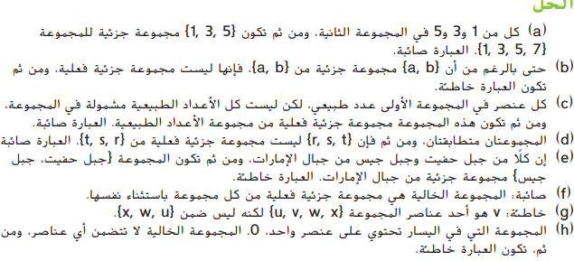

Slide 17
4
العبارة صائبة
العبارة خاطئة
العبارة خاطئة
العبارة صائبة
العبارة صائبة
العبارة خاطئة
العبارة صائبة
العبارة خاطئة

